Slide 1
DENE-YAP TÜRKİYE
Yazılım Teknolojileri Dersi
Hafta 5: DÖNGÜLER

Slide 2
Haftanın Amacı
Bu haftanın amacı öğrencilerin programlamada döngüleri kullanarak programın akışını kontrol edebilmelerini sağlamaktır.
K1. C++ programında döngü mantığını kavrar.
K2. C++ programında döngü oluşturabilir.
K3. C++ programında iç içe döngü yapısını bilir.

Slide 3
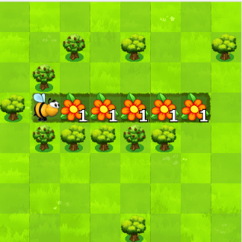




1. Hangi Blok Kodları Kullanırdınız
Yukarıdaki arının tüm çiçeklerdeki nektarı almasını isteseydiniz blok kodlardan hangisini kaç kere kullanırdınız?

Slide 4
Anket: Kaç Kez?
5 kez «İlerle» 5 kez «Nektarı Al» | 5 kez «Nektarı al»
5 kez «İlerle» | 5 kez «ilerle» 1 kez «nektarı al»
A
B
C
D

Slide 5
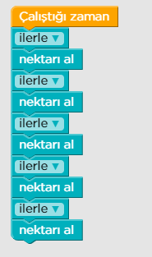
Hangi Blok Kodları Kullanırdınız (CEVAP)
CEVAP:
Yukarıdaki arının tüm çiçeklerdeki nektarı almasını isteseydiniz blok kodlardan hangisini kaç kere kullanırdınız?
Notes:
Görev 1 de 1000 tane çiçek olsaydı ve arıya tüm nektarı aldıracak olsaydık 1000 kez mi ilerle ve nektarı al kodunu kullanırsınız?

Slide 6

2. Hangi Blok Kodları Kullanırdınız
Yukarıdaki arının tüm çiçeklerdeki nektarı almasını en kısa kodla yapmak isteseydiniz blok kodlardan hangisini kaç kere kullanırdınız?

Slide 7
Anket: Kaç Kez?
5 kez «İlerle» 5 kez «Nektarı Al» | 5 kez «Nektarı al»
1 kez «bu işlemleri 5 kez tekrar et» 1 kez ilerle 1 kez nektarları al | 5 kez «ilerle» 1 kez «nektarı al»
A
B
C
D

Slide 8
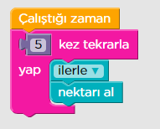
Hangi Blok Kodları Kullanırdınız (CEVAP)
CEVAP:
Yukarıdaki arının tüm çiçeklerdeki nektarı almasını isteseydiniz blok kodlardan hangisini kaç kere kullanırdınız?
Notes:
Döngüler, birden çok kez tekrar eden görevleri gerçekleştirmek kullanılmaktadır. Tekrar sayısı önceden bilinebildiği gibi, programın çalışma sırasında güncellenebilir.

Slide 9
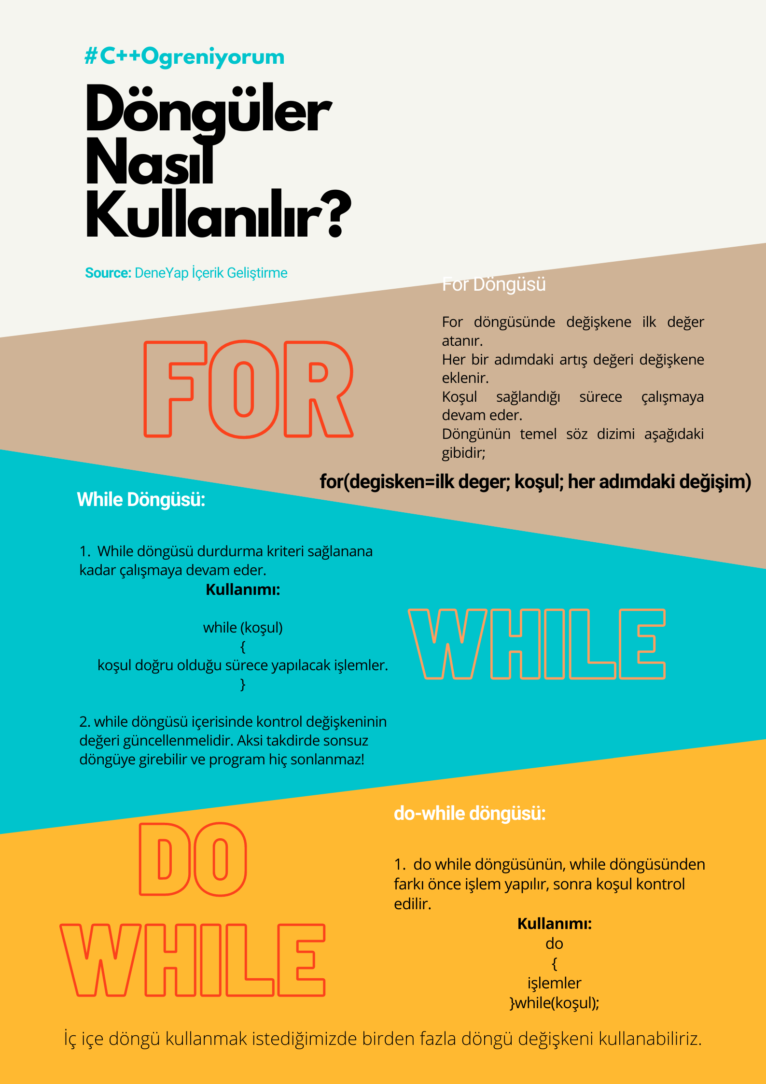
Döngü Yapılarının Kullanımı
Bu kısımda döngü yapıları aşağıda verilen afiş yardımıyla anlatılacaktır. Afişin yüksek çözünürlüklü hali ekte verilmiştir. Bu afiş eğitmenler tarafından öğrencilere gönderilebilir.

Slide 10
Döngü Yapılarının Kullanımı
Özetle;
Döngüleri C++ programlama dilinde “for” “while” ve “do-while” komutları ile gerçekleştirebiliriz. Bir döngüyü istediğimiz komut ile yapabiliriz.
Üç tane olmasının nedeni ise bazı işlemleri bazı döngüler ile yapmak daha kolay olmaktadır.

Slide 11
Koddaki Döngülerin Ne İçin Yazıldığını Keşfediyorum
for(int sayi=0;sayi<10;sayi++)
Chat kısmına yanıtları yazınız.
for(int sayi=10;sayi>=0;sayi--)
Chat kısmına yanıtları yazınız.
for(int sayi=10;sayi>=0;sayi-=2)
Chat kısmına yanıtları yazınız.
for(int i=15;i>=0;i-=3)
Chat kısmına yanıtları yazınız.

Slide 12
Koddaki Döngülerin Ne İçin Yazıldığını Keşfediyorum
#include <iostream> using namespace std; int main() { for(int i=0;i<10;i++) cout << "DENEYAP" << endl; return 0; }
Bilgisayara kodu yazarak yanıtınızın doğruluğunu kontrol ediniz.
Chat kısmına yanıtları yazınız.
int sayi = 1; while(sayi<100) { cout << sayi <<endl; sayi ++; }
Bilgisayara kodu yazarak yanıtınızın doğruluğunu kontrol ediniz.
Chat kısmına yanıtları yazınız.

Slide 13
Koddaki Döngülerin Ne İçin Yazıldığını Keşfediyorum
#include <iostream> using namespace std; int main() { for(int i=1; i<10; i++) { cout << i <<endl; } return 0; }
Bilgisayara kodu yazarak yanıtınızın doğruluğunu kontrol ediniz.
Chat kısmına yanıtları yazınız.
Bilgisayara kodu yazarak yanıtınızın doğruluğunu kontrol ediniz.
int i; for(i=1;i<20;i++) if(i%2==1) cout << i << endl;
Chat kısmına yanıtları yazınız.

Slide 14
Koddaki Döngülerin Ne İçin Yazıldığını Keşfediyorum
int i=1; while(i<20) { if(i%2==1) cout << i << endl; i++; }
Bilgisayara kodu yazarak yanıtınızın doğruluğunu kontrol ediniz.
Chat kısmına yanıtları yazınız.
int i=1; do { if(i%2==1) cout << i << endl; i++; }while(i<20);
Bilgisayara kodu yazarak yanıtınızın doğruluğunu kontrol ediniz.
Chat kısmına yanıtları yazınız.

Slide 15
C++ Programlama Dilinde Rastgele Sayı Üretmek
C++ programlama dilinde rastgele sayı üretmek için rand() hazır fonksiyonu kullanılır.
Bu fonksiyon 0 ila üst sınır (en az 32767 en çok RAND_MAX) arasında rastgele sayı üretir.
Üst sınırı sınırlandırmak için mod (%) operatörü kullanılır.
Örneğin; 0-100 (100 hariç) arasında rastgele sayı üretmek istersek rand()%100 şeklinde kullanırız.
Alt sınırı arttırmak/azaltmak istersek toplama işlemini kullanırız.
Örneğin; 10 ile 100 arasında rastgele sayı üretmek için 10 + (rand() % 90) şeklinde kullanırız.

Slide 16
C++ Programlama Dilinde Rastgele Sayı Üretmek
srand() fonksiyonu rand() fonksiyonu için hazırlayıcı fonksiyondur.
Rastgele sayı üreteci için kullanılacak başlangıç değerini ayarlar.
Eğer srand() kullanılmaz ise program her çalıştırıldığında aynı rastgele değerler elde edilir.

Slide 17
GÖREV 1
int sayi = 1;
while(sayi<100)
{
cout << sayi <<endl;
sayi ++;
}
Ahmet okul kütüphanesindeki raflara herkesin kolayca kitapları bulabilmesi için sayı etiketleri yapıştırmak istiyor. Kütüphanede 100 tane raf olduğu düşünülürse Ahmet’in 1 den 100’e kadar sayıları sıralayıp ekranda göstermesi gerekmektedir. Buradan hareketle Ahmet’in nasıl bir kod yazması gereklidir, bilgisayarımızda kodlayalım.

Slide 18
GÖREV 2
#include <iostream>
using namespace std;
int main()
{
for………………………………………………………..
{
if………………………………………………….
cout << i <<endl;
}
return 0;
}
Ali kardeşi Buğra’nın 1’den 100’e kadar 7’şerli olarak sayı saymasını istemektedir. Buradan hareketle kardeşinin doğru sayıp saymadığını kontrol etmesi için bilgisayarda 1’den 100’e kadar küçükten büyüğe olacak şekilde 7’ye bölünen sayıları ekranda göstermek istiyor. Bunun için Ali nasıl bir kod yazmalı?
Yandaki eksik kodu nasıl tamamlardınız?
Kırmızı noktalar eksik kodları göstermektedir.

Slide 19
GÖREV 3
#include <iostream>
using namespace std;
int main()
{
int toplam = 0;
for(int i=0; i < 10; i++)
{
int puan;
cout << i+1 <<". ogrenci puani:";
cin >> puan;
toplam += puan;
}
cout << "ortalama : " << toplam /10 ;
Rafet öğretmen sınıfında bulunan 10 öğrencinin matematik dersinde aldığı notları klavyeden teker teker girerek sınıfın matematik dersi not ortalamasını bulan bir program yazmak istiyor. Bunun için nasıl bir kod yazmalıdır?

Slide 20
GÖREV 4
include <iostream>
#include <cstdlib>
using namespace std;
int main()
{
…………………………(time(0));
for………………………………………………………………………..
cout << 50 + ………………………………<<endl;
}
Defne öğretmen aldığı 10 tane kitabı sınıfındaki öğrencilere çekiliş yoluyla dağıtmak istemektedir. Sınıftaki öğrencilerin okul numaraları 50 ile 100 arasındadır (100 hariç). Defne öğretmen bunun için 50 ile 100 arasında 10 tane rastgele bir sayı üreten program yazarak kitapları okul numarası rastgele çıkan öğrencilere verecektir. Bunun için nasıl bir kod yazmalıdır?
Yandaki eksik kodu nasıl tamamlardınız?
Kırmızı noktalar eksik kodları göstermektedir.

Slide 21
GÖREV 5
Duru öğretmen öğrencilerine 1’den 9’lara kadar olan çarpım tablosunu öğretmek için bilgisayardan ekran çıktısı alıp yazdırmak istemektedir. Bunun için program yazmak isteyen Duru öğretmen bilgisayarda nasıl kodlamalıdır?
Gelin Birlikte Kodlayalım...
İpucu: Birden fazla kontrol değişkeni kullanmamız gerekir ise, iç içe döngüleri kullanırız. Bunun için en güzel örnek çarpım tablosu olabilir.

